Slide 1
ANALYSE DES VENTES
Réalisé par :
OUAIL KERRAK
MOHAMMED AMINE AHMADI
AYOUB SAHLAOUI
MOHAMMED AMINE EL ABIAD

Slide 2
Introduction
Ce projet d'analyse des ventes a pour objectif d'améliorer la gestion des plateformes de commerce électronique et d'aider les commerçants à élaborer des stratégies de vente efficaces grâce à des prévisions précises. En analysant les données de ventes en ligne de mai 2016 à avril 2019, ce projet identifie les tendances clés, prévoit les ventes futures et met en lumière les facteurs qui influencent les performances commerciales.

Slide 3
1- Echantillonage
Dans cette étape, puisque les données sont déjà stratifiées nous avons appliqué un échantillonnage aléatoire simple à chaque catégorie de données (Pants, Dress, et Sweater sales). L'objectif était de réduire la taille des données tout en conservant leur représentativité pour les analyses ultérieures.
Pour cela, nous avons défini une fraction d'échantillonnage de 30 % des données initiales pour chaque feuille. Les données ont été prélevées de manière aléatoire tout en fixant une graine aléatoire afin d'assurer la reproductibilité des résultats.
Cette approche nous a permis de travailler avec un sous-ensemble des données qui est proportionnel à la taille initiale de chaque catégorie, garantissant ainsi que l'analyse reste équilibrée et représentative des tendances globales.

Slide 4
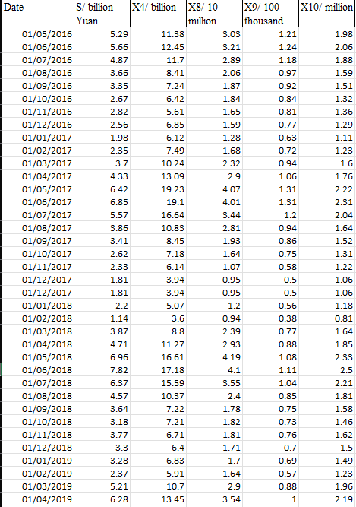
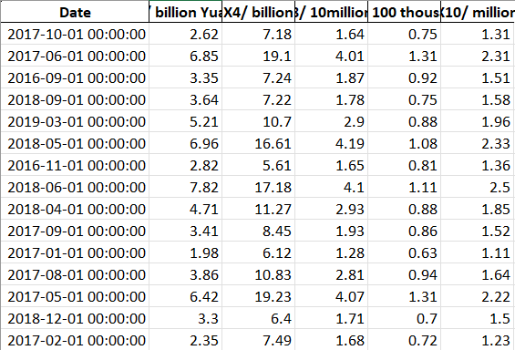
1- Echantillonage
Après
→
Echantillon
Data

Slide 5
2-Suppression des doublons
La suppression des doublons est une étape essentielle pour garantir l'intégrité et la fiabilité des analyses. Dans cette partie, nous avons identifié et éliminé les entrées en double dans chaque catégorie (Pants, Dress, Sweater). Les doublons peuvent provenir d'erreurs de saisie ou de problèmes techniques lors de la collecte des données. Leur présence peut fausser les résultats des analyses statistiques et les prédictions, car ils amplifient artificiellement certains points de données.

Slide 6
3-Gestion des valeurs manquantes
Dans les données avec lesquelles nous travaillons, il n'y a pas de valeurs manquantes. Toutefois, si des valeurs manquantes avaient été présentes, nous aurions utilisé la méthode d'imputation par la moyenne pour les colonnes numériques. Cela consiste à remplacer les valeurs manquantes par la moyenne des valeurs existantes dans la même colonne. Cette approche permet de maintenir l'intégrité des données tout en évitant d'introduire des biais importants. En l'absence de valeurs manquantes dans notre cas, cette étape n'a pas été nécessaire.

Slide 7
4-Détection des valeurs aberrantes
Détection visuelle : Nous avons utilisé des boîtes à moustaches (boxplots) pour visualiser les valeurs aberrantes dans les trois catégories de produits (Pants, Dress, Sweater). Ces graphiques permettent d'identifier facilement les points de données qui se trouvent en dehors des "moustaches" de la boîte, souvent considérés comme des valeurs extrêmes. Cette méthode nous a donné un aperçu rapide des valeurs aberrantes potentielles dans nos jeux de données.

Slide 8
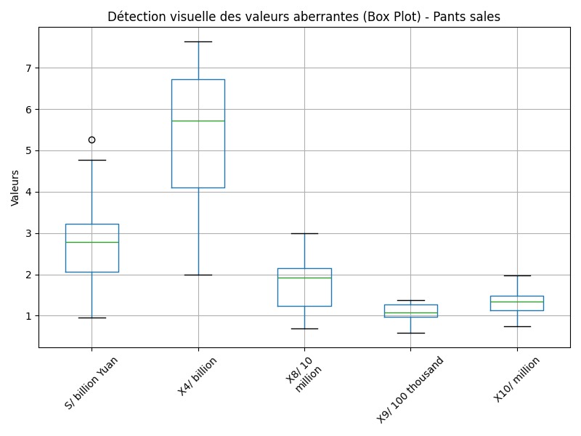
4-Detection des valeurs aberrantes
nous avons constaté qu'il n'y avait qu'une seule valeur aberrante dans la colonne S (sales) de Pants. Bien que ce soit un cas isolé, cette valeur aberrante n'a pas eu d'impact significatif sur l'intégrité du jeu de données. Si cela avait été nécessaire, nous aurions supprimai cette valeur aberrante.

Slide 9
4-Détection des valeurs aberrantes
Détection numérique (Score Z) : En complément des boxplots, nous avons appliqué la méthode du score Z pour détecter les valeurs aberrantes de manière plus rigoureuse. Les valeurs dont le score Z absolu est supérieur à 2.7 ont été considérées comme des valeurs aberrantes, car 2.7 est la valeur seuil généralement utilisée pour le score Z, étant plus stricte que 2.5 et moins stricte que 3. Cette méthode permet de repérer les points de données qui s'écartent significativement de la moyenne, offrant ainsi une approche quantitative pour identifier les valeurs extrêmes.

Slide 10
5-Mise à l’échelle des caractéristiques
La mise à l'échelle des caractéristiques est essentielle lorsque les variables ont des échelles différentes. Si vos variables explicatives ont des ordres de grandeur différents (par exemple, ventes en milliards et indices en milliers), cela peut biaiser le modèle. Nous avons standardisé les données en utilisant le score Z, qui centre les données autour de 0 avec une variance de 1. Cela équilibre l'influence des variables, garantissant qu'aucune variable ne domine en raison de son échelle. Cette étape est cruciale pour des modèles comme la régression linéaire, où l'échelle des variables peut affecter les résultats.

Slide 11
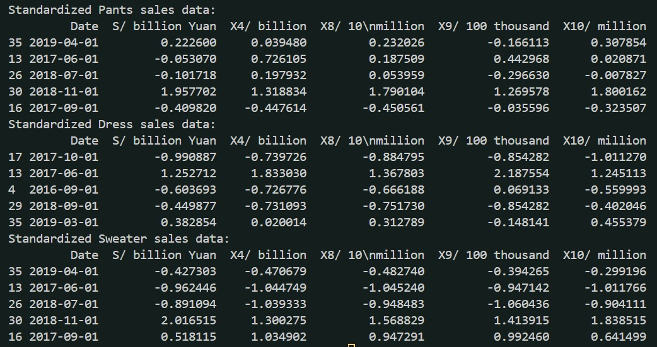
5-Mise à l’échelle des caractéristiques
Données Standardiser

Slide 12
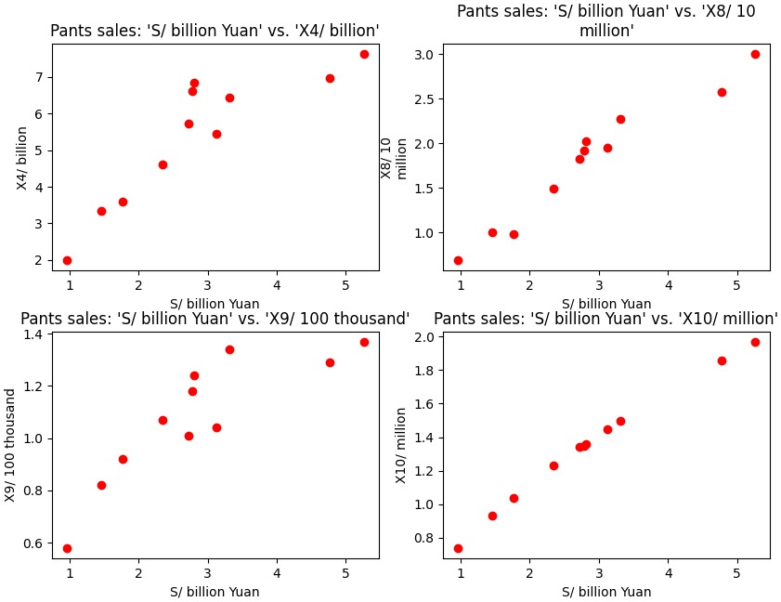
6-Visualisation de la courbe des relations
Pants :

Slide 13
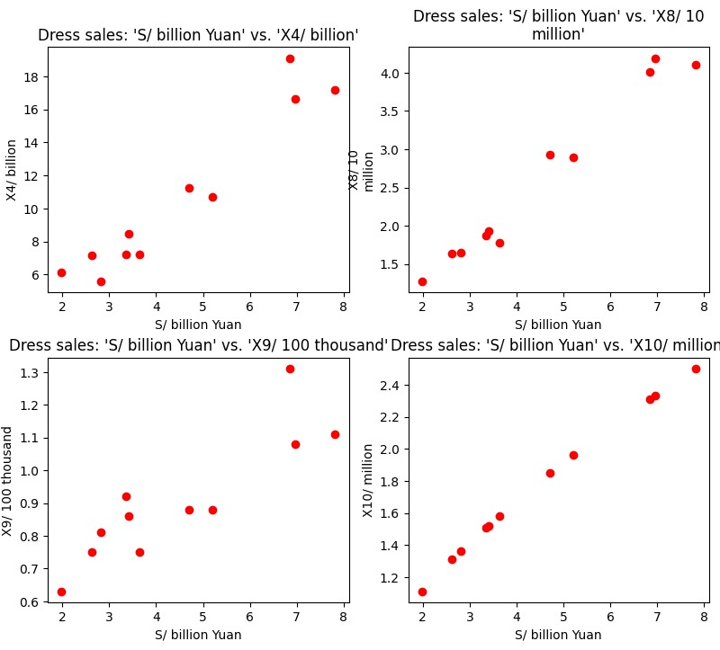
6-Visualisation de la courbe des relations
Dress :

Slide 14
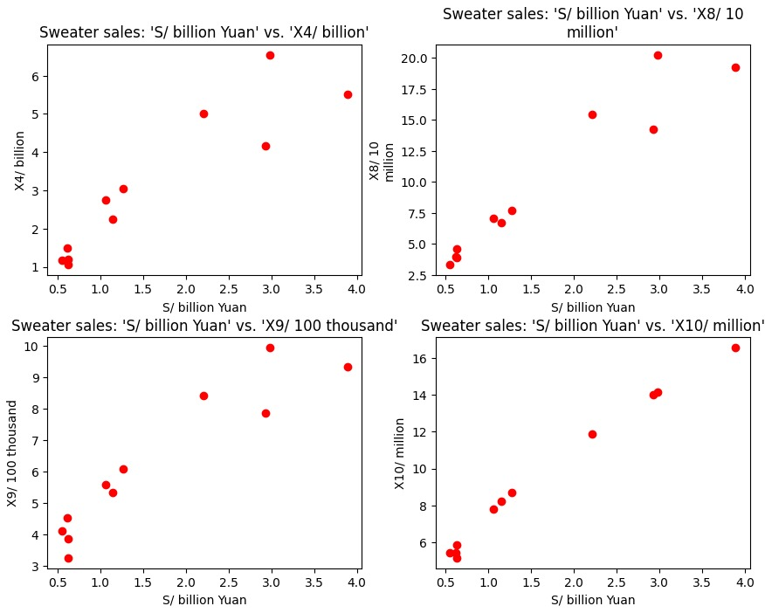
6-Visualisation de la courbe des relations
Sweaters :

Slide 15
6-Visualisation de la courbe des relations
Interprétation :
Les graphiques montrent une relation positive entre les ventes de robes ("S") et les facteurs analysés. Les indices des transactions ("X10") et des achats supplémentaires ("X8") présentent les corrélations les plus fortes, soulignant leur impact majeur sur les performances commerciales. Les pages vues ("X4") et l'indice de groupe client ("X9") montrent également une influence positive, bien que moins significative, suggérant que le trafic seul ne suffit pas et qu'il faut maximiser la conversion des visiteurs en acheteurs pour améliorer les ventes. Ces résultats mettent en évidence l'importance de stratégies ciblées pour optimiser les performances commerciales.

Slide 16
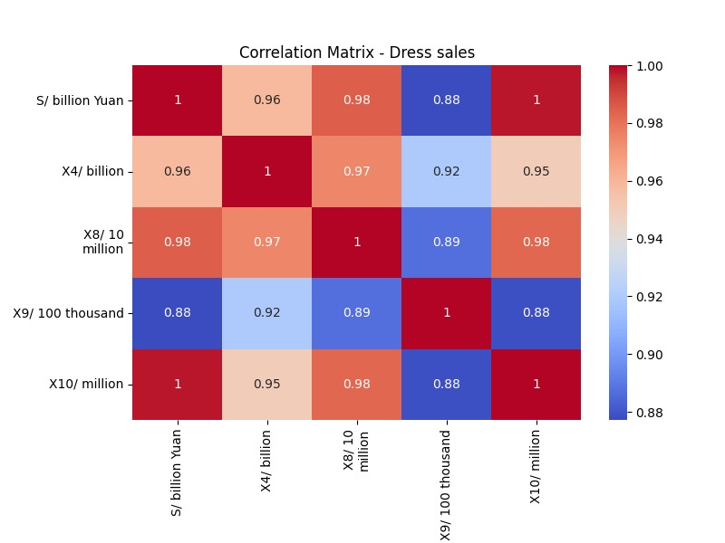
7-corrélation entre les différentes variables et les ventes
Dress :
La matrice de corrélation des ventes de dress montre une forte corrélation entre les ventes ("S") et l'indice de transaction ("X10") avec un coefficient de 1, suivi de l'indice des achats supplémentaires ("X8") à 0.98. Cela indique que les transactions et les promotions supplémentaires jouent un rôle clé dans l'augmentation des ventes. Par ailleurs, les pages vues ("X4") présentent également une forte corrélation avec "X8" et "X10" (respectivement 0.97 et 0.95)

Slide 17
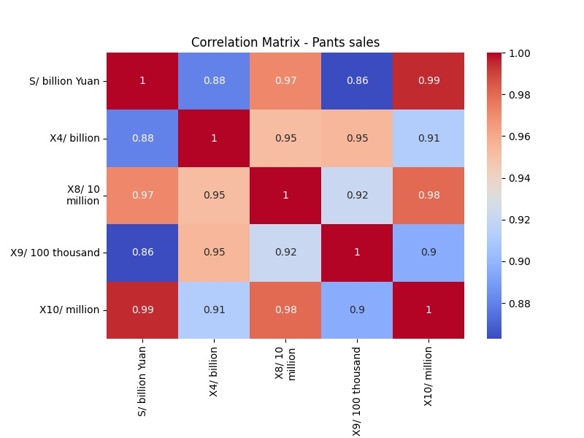
7-corrélation entre les différentes variables et les ventes
Pants :
Pour les pants, l'indice de transaction ("X10") affiche une corrélation très élevée avec les ventes ("S") à 0.99, confirmant son rôle dominant. Les achats supplémentaires ("X8") suivent avec un coefficient de 0.97, montrant que les ventes bénéficient fortement des offres incitatives. De plus, les pages vues ("X4") sont fortement corrélées à "X8" et "X9" (0.95 chacun),

Slide 18
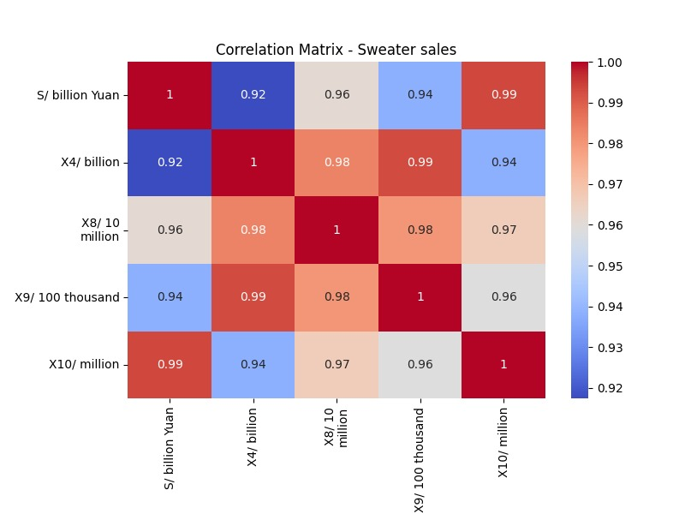
7-corrélation entre les différentes variables et les ventes
Sweaters :
La heatmap des ventes de sweaters montre une corrélation maximale entre les ventes ("S") et l'indice de transaction ("X10") à 0.99, suivi des achats supplémentaires ("X8") à 0.96. Les pages vues ("X4") sont également fortement corrélées à "X8" (0.98) et "X9" (0.99), soulignant l'importance des interactions des visiteurs pour générer des ventes. Ces résultats confirment que les transactions et les achats incitatifs, combinés à une forte activité des visiteurs sur les plateformes, sont les principaux leviers pour augmenter les ventes de pulls.

Slide 19
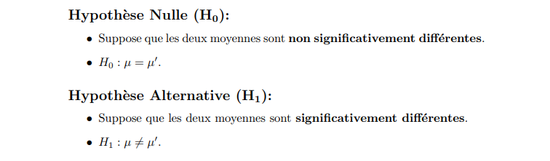
8-Test d’hypothèse
Dans cette partie, nous avons effectué un test T de Student pour comparer les moyennes des ventes entre différentes catégories de produits (Pants, Dress, Sweater). Nous avons utilisé ce test pour chaque paire de catégories afin de déterminer si les différences entre leurs moyennes étaient statistiquement significatives. Si la p-value était inférieure ou égale à 0.05, cela signifiait que les moyennes étaient significativement différentes. En d'autres termes, ce test nous a permis de vérifier si les variations observées dans les ventes étaient importantes ou simplement dues au hasard.

Slide 20
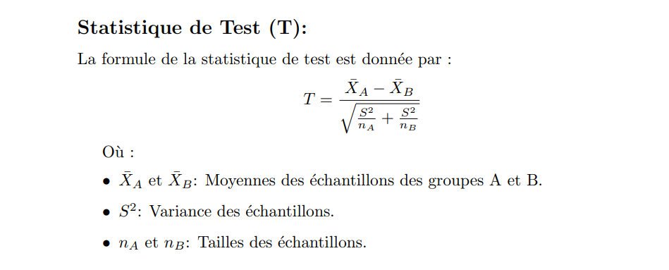
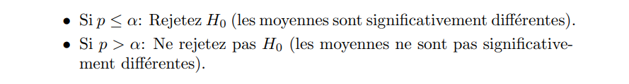
8-Test d’hypothèse

Slide 21
8-Test d’hypothèse
Résultats :
Les résultats des tests T montrent que les moyennes des ventes sont significativement différentes entre toutes les paires de catégories testées :
Pants sales vs Dress sales : La p-value de 0.0320 indique que les moyennes des ventes de pantalons et de robes sont significativement différentes.
Pants sales vs Sweater sales : La p-value de 0.0318 montre également une différence significative entre les moyennes des ventes de pantalons et de pulls.
Dress sales vs Sweater sales : La p-value très faible de 0.0005 confirme une différence significative entre les ventes de robes et de pulls.
Dans chaque cas, les résultats suggèrent que les différences observées entre les moyennes des ventes des différentes catégories de produits ne sont pas dues au hasard.

Slide 22
9-réduction des données : ACP
Nous allons appliquer l'Analyse en Composantes Principales (ACP) pour réduire le nombre de fonctionnalités dans notre jeu de données. L'ACP permet de combiner plusieurs variables en un nombre réduit de composants principaux, tout en conservant l'essentiel de la variabilité des données. Cela nous permettra de simplifier l'analyse tout en préservant les informations importantes, facilitant ainsi la visualisation et la modélisation des données avec moins de dimensions.

Slide 23
9-réduction des données : ACP
Résultats :
Pants sales :
PC1: 94.62%
PC2: 4.13
PC3: 0.97%
PC4: 0.23%
PC5: 0.05%
Dress sales:
PC1: 95.33%
PC2: 3.45%
PC3: 0.96%
PC4: 0.24%
PC5: 0.03%
Sweater sales:
PC1: 97.03%
PC2: 2.47%
PC3: 0.40%
PC4: 0.07%
PC5: 0.03%

Slide 24
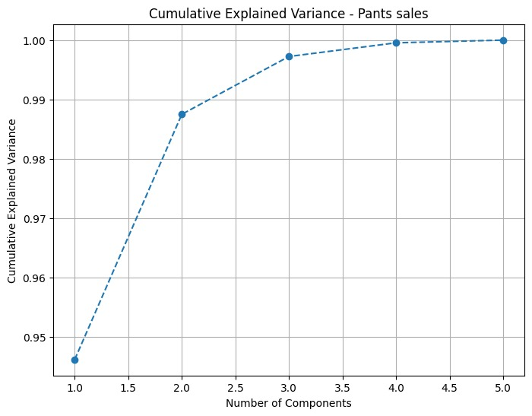
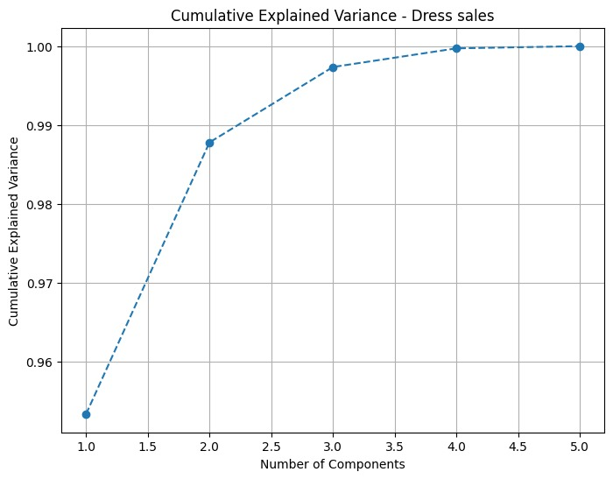

9-réduction des données : ACP
Résultats :

Slide 25
9-réduction des données : ACP
Résultats :
Variance élevée expliquée par PC1 :La première composante principale (PC1) capture plus de 94 % de la variance pour tous les ensembles de données, ce qui montre que la majorité de l’information peut être représentée par cette seule composante. La deuxième composante principale (PC2) ajoute environ 2 à 4 % de variance.
Variance négligeable des autres composantes :Les composantes PC3, PC4 et PC5 contribuent à moins de 1 % de la variance, ce qui les rend peu importantes.
Réduction dimensionnelle :Puisque PC1 et PC2 expliquent ensemble 97 à 99 % de la variance, on pout réduire les données à deux composantes tout en conservant presque toute l’information d’origine.

Slide 26
10-Prédiction des ventes : régression linéaire
Dans cette partie, nous avons utilisé les données réduites via l'ACP (avec les deux premiers composants principaux) pour construire et évaluer des modèles de régression linéaire pour chaque catégorie de ventes (Pants, Dress, Sweater).
Nous avons séparé les données en ensembles d'entraînement (70%) et de test (30%) pour garantir une évaluation robuste. Ensuite, nous avons formé un modèle de régression linéaire sur les données d'entraînement et fait des prédictions sur l'ensemble de test.
Pour évaluer les performances du modèle, nous avons calculé :
Le Mean Squared Error (MSE), qui mesure l'écart moyen entre les valeurs réelles et prédites (plus il est faible, mieux c'est).
Le R-squared (R²), qui indique la proportion de la variance des ventes expliquée par le modèle (plus il est proche de 1, mieux c'est).
Nous avons également visualisé les résultats avec des graphiques montrant les valeurs prédites par rapport aux valeurs réelles pour chaque catégorie.

Slide 27
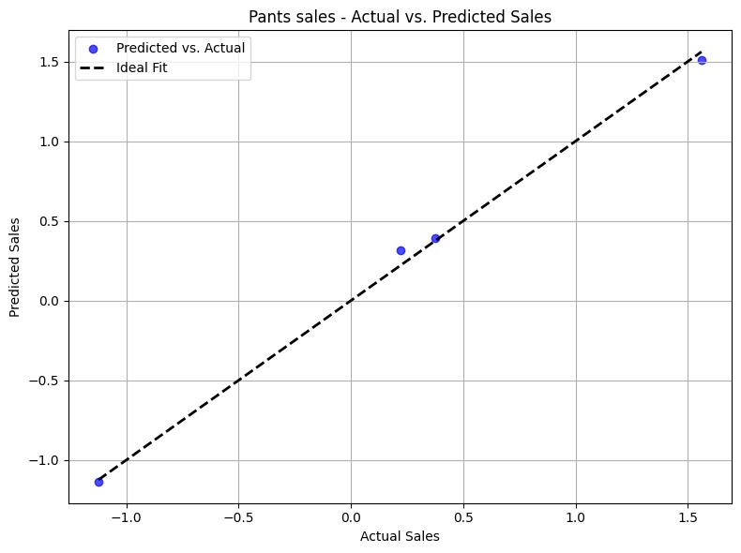
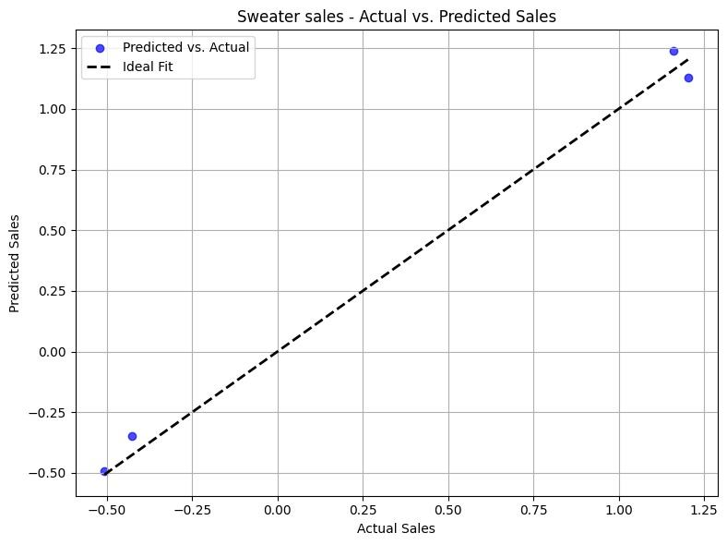
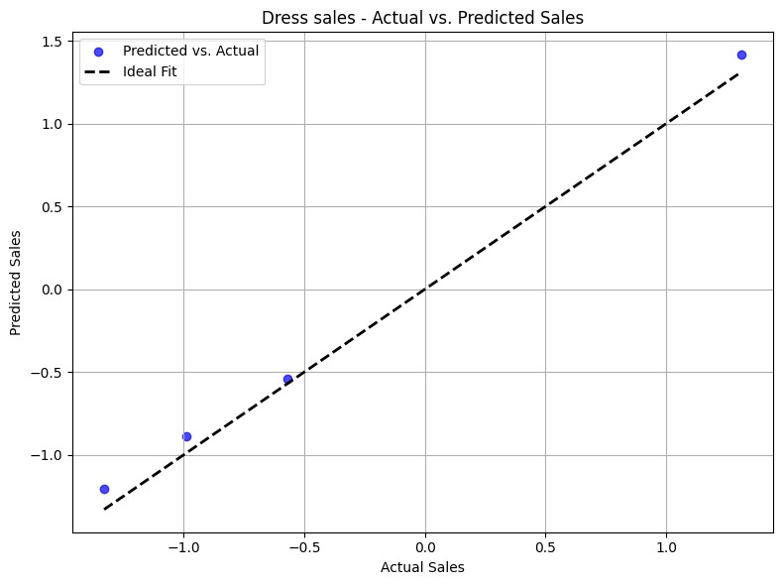
10-Prédiction des ventes : régression linéaire
Résultats :

Slide 28
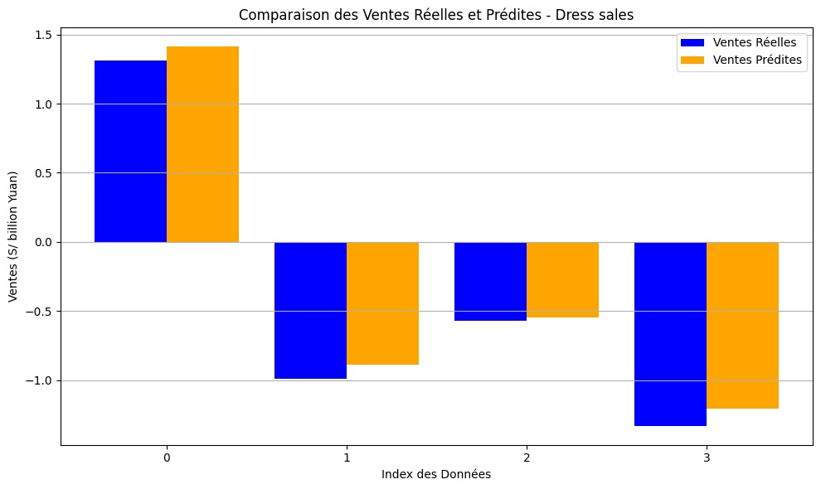
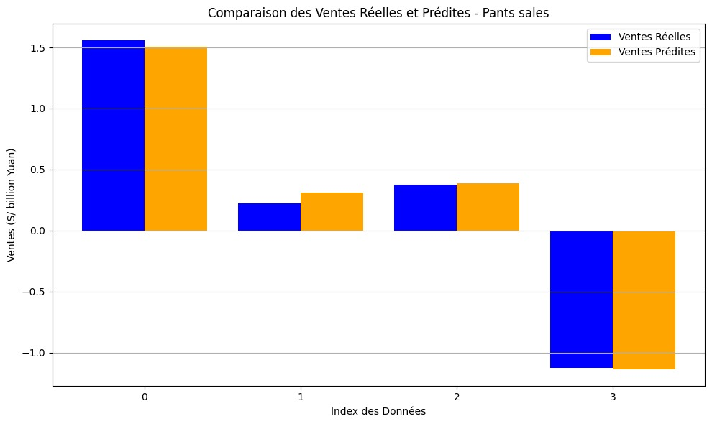
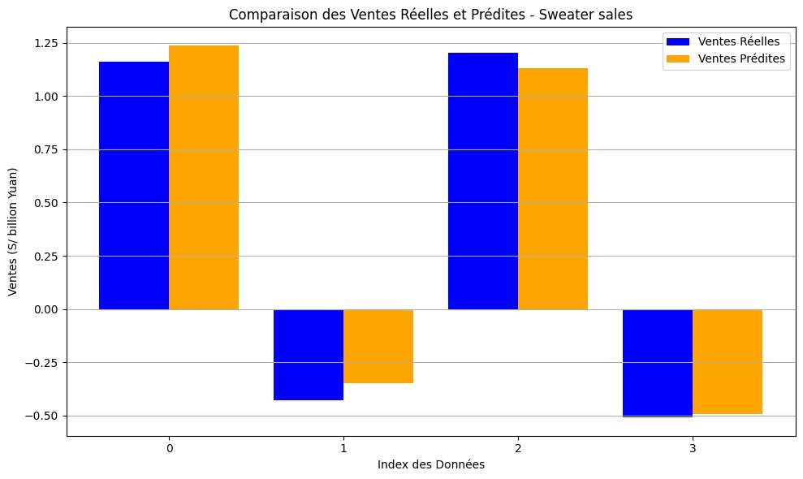
10-Prédiction des ventes
Résultats :

Slide 29
10-Prédiction des ventes : Reg régression linéaire
Interprétation :
Ventes de Pants
MSE : 0.0029 (erreur moyenne très faible entre valeurs réelles et prédites).
R² : 0.9968 (le modèle explique 99,68% de la variance).
Alignement Réel/Prédit : Les prédictions sont très proches des valeurs réelles.
2. Ventes de Dress
MSE : 0.0095 (légèrement plus élevé que pour les pantalons, mais reste faible).
R² : 0.9909 (le modèle explique 99,09% de la variance).
Alignement Réel/Prédit : Les prédictions capturent bien la tendance globale malgré quelques écarts.
3. Ventes de Sweater
MSE : 0.0045 (faible, mieux que les robes, mais moins que les pantalons).
R² : 0.9934 (le modèle explique 99,34% de la variance).
Alignement Réel/Prédit : Les prédictions sont très proches des valeurs réelles, avec de légères divergences.

Slide 30
10-Prédiction des ventes : HOLT WINTERS
Dans cette partie, nous avons appliqué la méthode de lissage exponentiel de Holt-Winters, une technique de prévision largement utilisée pour les séries chronologiques. Cette méthode combine trois composants principaux :
Tendance : Elle capture les variations à long terme dans les données, qu'elles soient croissantes ou décroissantes.
Saisonnalité : Elle identifie les motifs répétitifs dans les données sur une période définie, comme des fluctuations mensuelles ou annuelles.
Niveau : La valeur moyenne globale des données, ajustée au fil du temps.

Slide 31
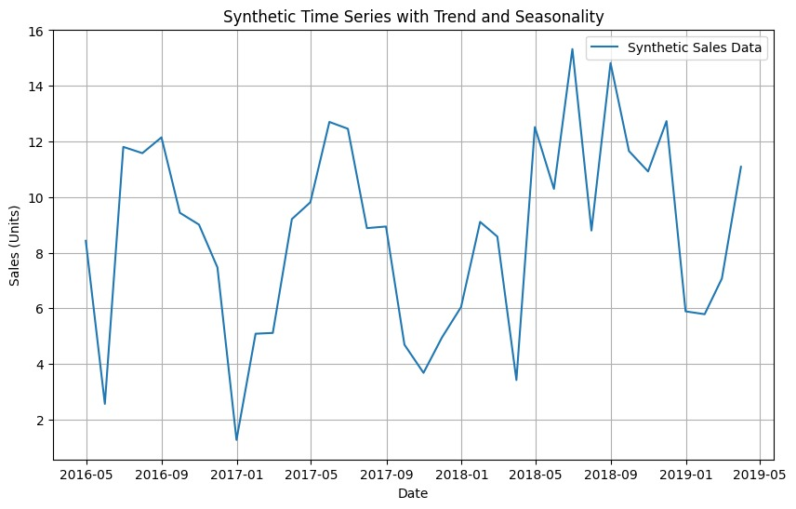
10-Prédiction des ventes : HOLT WINTERS
Pants :

Slide 32
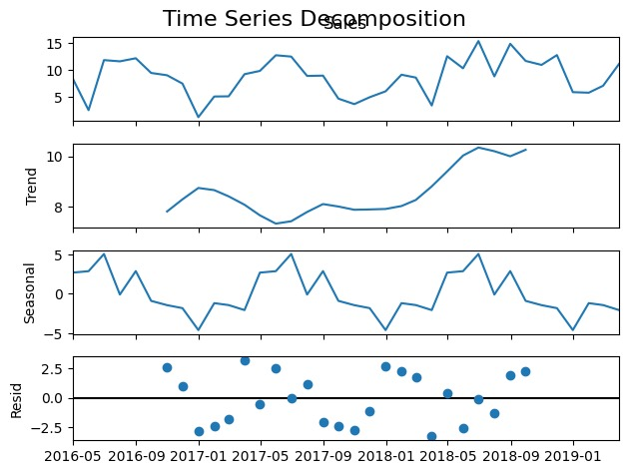
10-Prédiction des ventes : HOLT WINTERS
Pants :

Slide 33
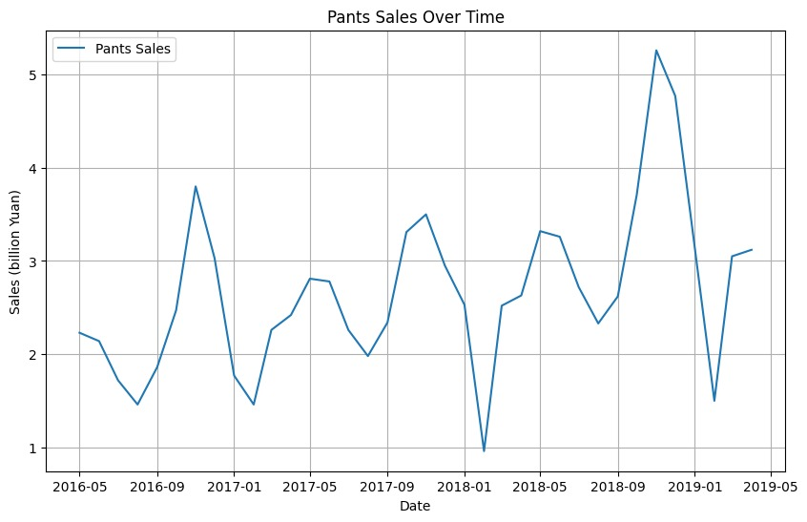
10-Prédiction des ventes : HOLT WINTERS
Pants :

Slide 34
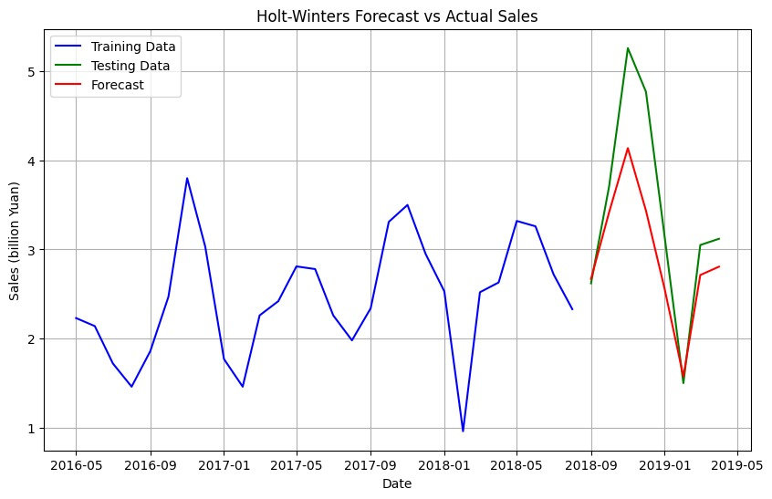
10-Prédiction des ventes : HOLT WINTERS
Pants :
Mean Squared Error (MSE):0.4606
R-squared (R²): 0.6285

Slide 35
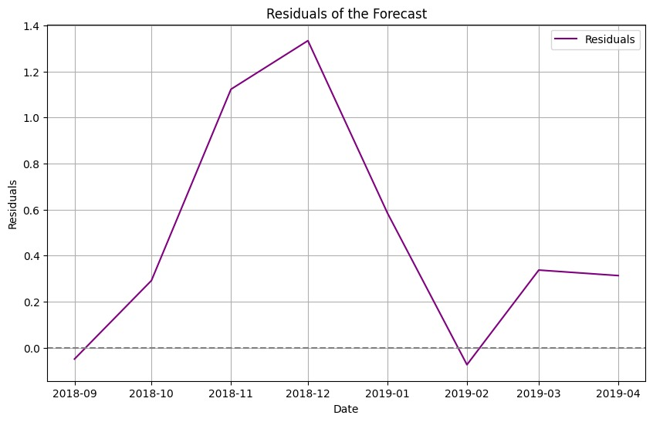
10-Prédiction des ventes : HOLT WINTERS
Pants :

Slide 36
10-Prédiction des ventes : HOLT-WINTERS
Interprétation :
Les résultats montrent une analyse et une prévision des séries temporelles solides des « Pants ». Les données révèlent une tendance claire et une saisonnalité, bien capturées dans la décomposition. Le modèle Holt-Winters s'aligne étroitement avec les ventes réelles, avec de faibles résidus indiquant une bonne précision prédictive. Les résidus semblent aléatoires, ce qui suggère que le modèle capture bien les principaux schémas. Dans l'ensemble, le modèle de prévision est fiable pour comprendre la dynamique des ventes et prendre des décisions éclairées.

Slide 37
CONCLUSION :
Cette analyse des ventes a permis d’explorer et de prédire efficacement les performances commerciales des pantalons, robes et pulls. En appliquant des techniques comme l’échantillonnage aléatoire, la détection des valeurs aberrantes, l’ACP et la modélisation prédictive (régression linéaire et Holt-Winters), nous avons mis en évidence les facteurs clés des ventes, notamment les indices de transactions et d’achats supplémentaires. Les modèles développés ont fourni des prédictions précises, offrant une base solide pour optimiser les stratégies commerciales et améliorer la rentabilité.

